Slide 1



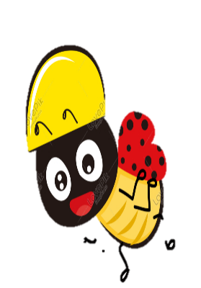
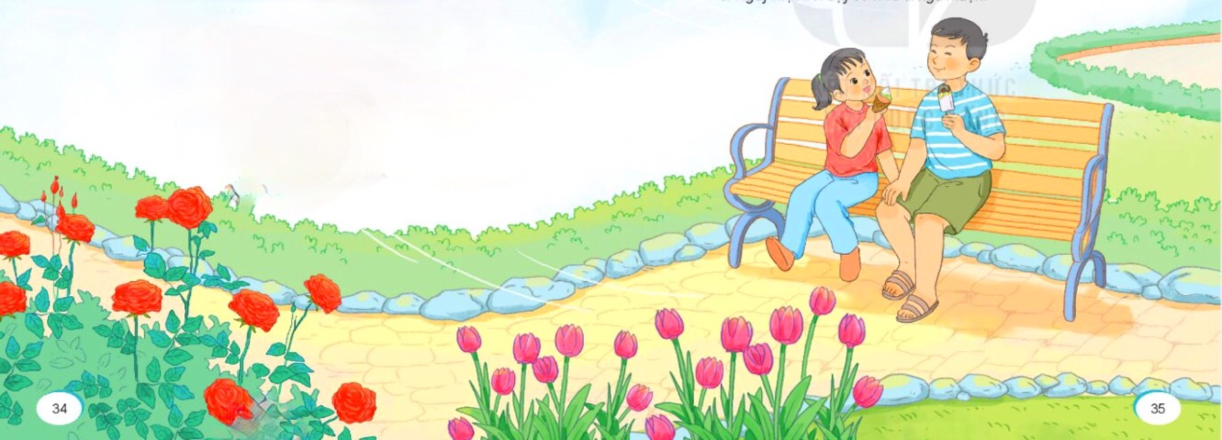
Khởi động

Slide 2
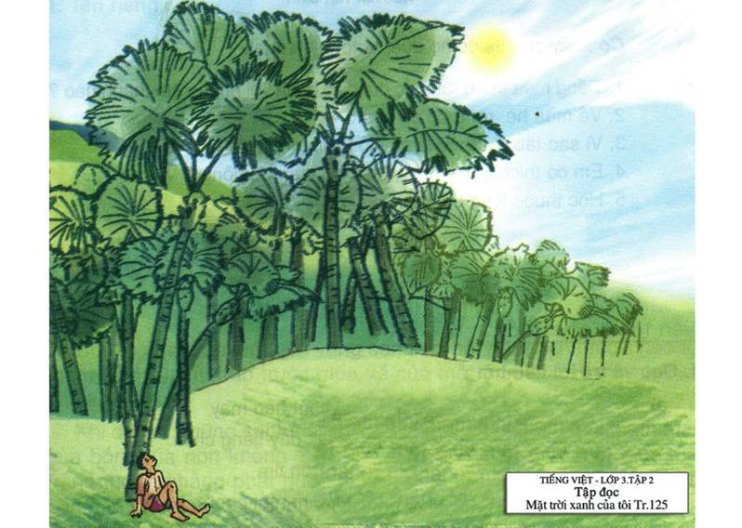
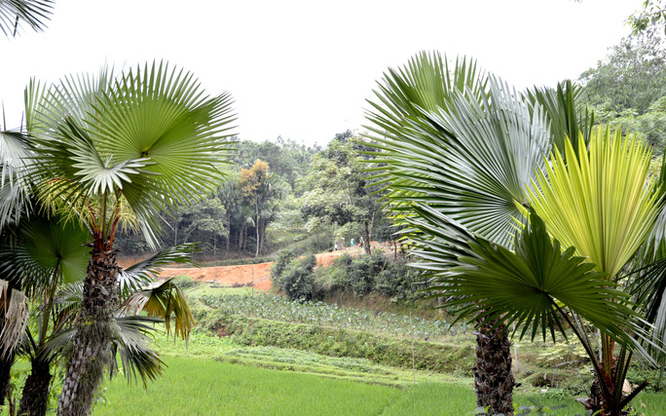

Slide 3
I. Đọc văn bản.
* Luyện đọc đúng từ ngữ khó:
- Lắng nghe, lên rừng, lá che, tia nắng,…
* Luyện đọc câu:
Đã có ai /dậy sớm
Nhìn lên rừng cọ tươi/
Lá xoè /từng tia nắng
Giống hệt/ như mặt trời.//
* Giải nghĩa từ:

Slide 4
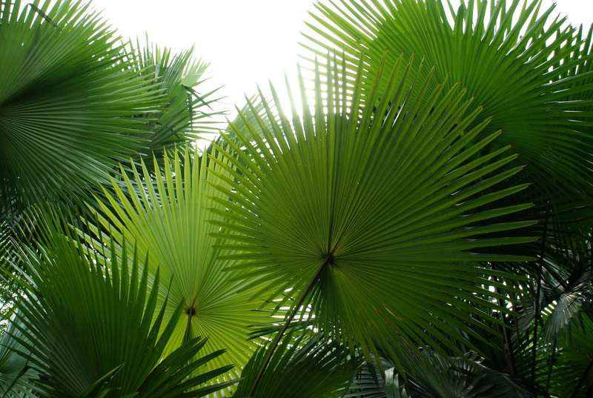
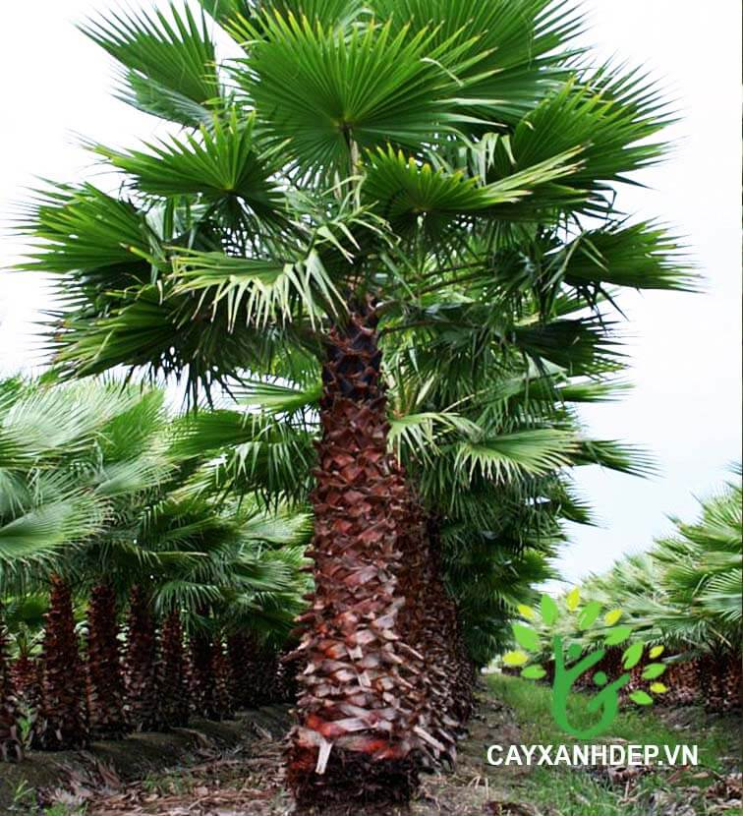
* Cọ: cây cao thuộc họ dừa, lá to, hình quạt.

Slide 5
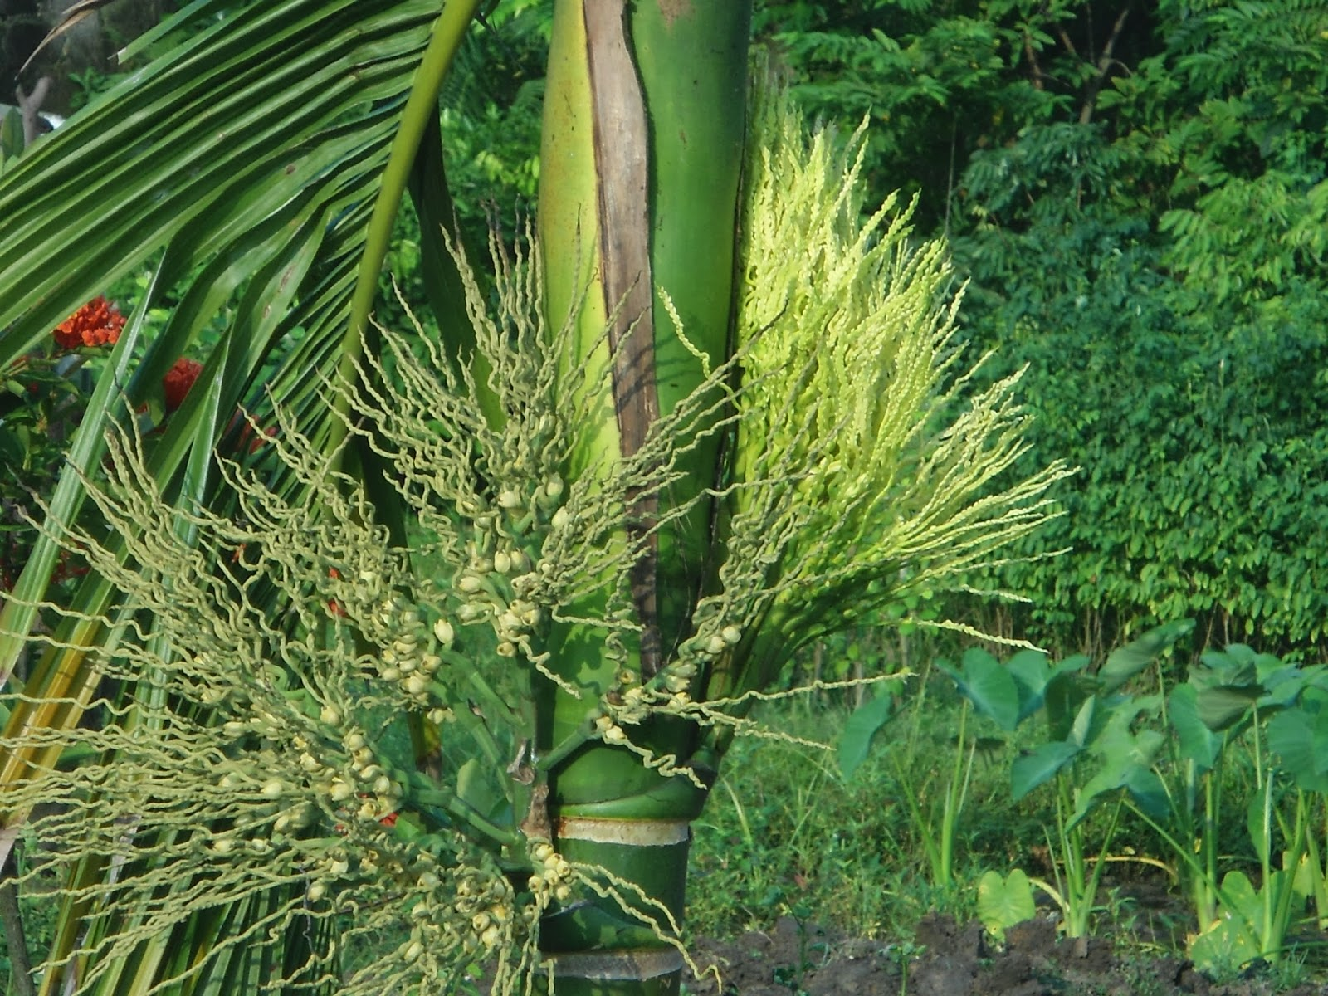
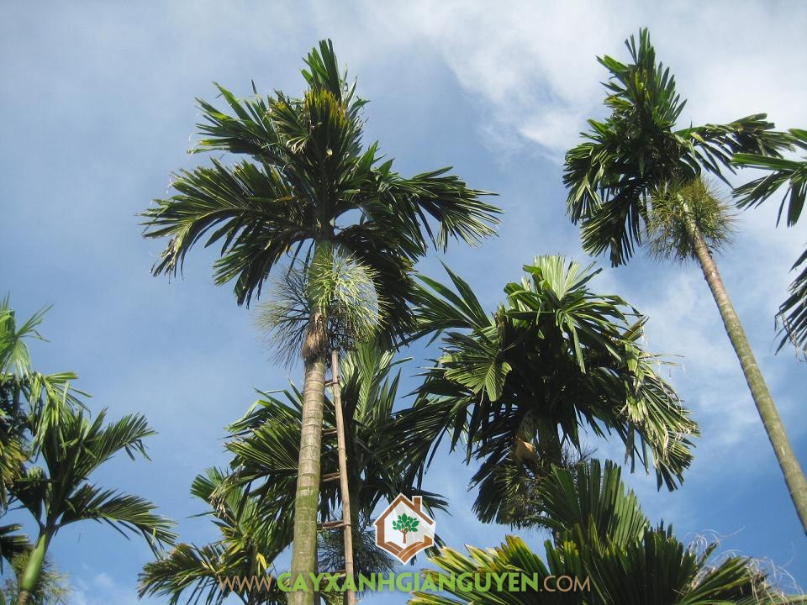
* Hoa cau: hoa của cây cau, có màu vàng nhạt.

Slide 6
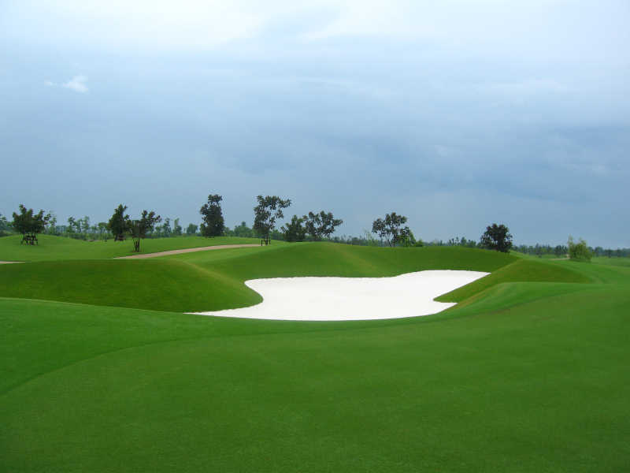
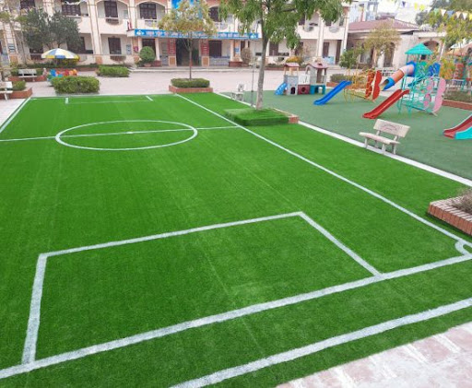
* Thảm cỏ

Slide 7


ĐỌC NHÓM
ĐỌC LẠI CẢ BÀI
ĐỌC NỐI TIẾP TRƯỚC LỚP
Notes:
GV cùng hs nhớ lại nhân vật đồng hành Hà và Nam qua từng năm học
Tác giả bộ ppt Toán + TV2: Phan Thị Linh – Đà Nẵng
Sđt lh: 0916.604.268
+ Zalo: 0916.604.268
+ Facebook cá nhân: https://www.facebook.com/nhilinh.phan/
+ Nhóm chia sẻ tài liệu: https://www.facebook.com/groups/443096903751589
Hãy liên hệ chính chủ sản phẩm để được hỗ trợ và đồng hành trong suốt năm học nhé!

Slide 8
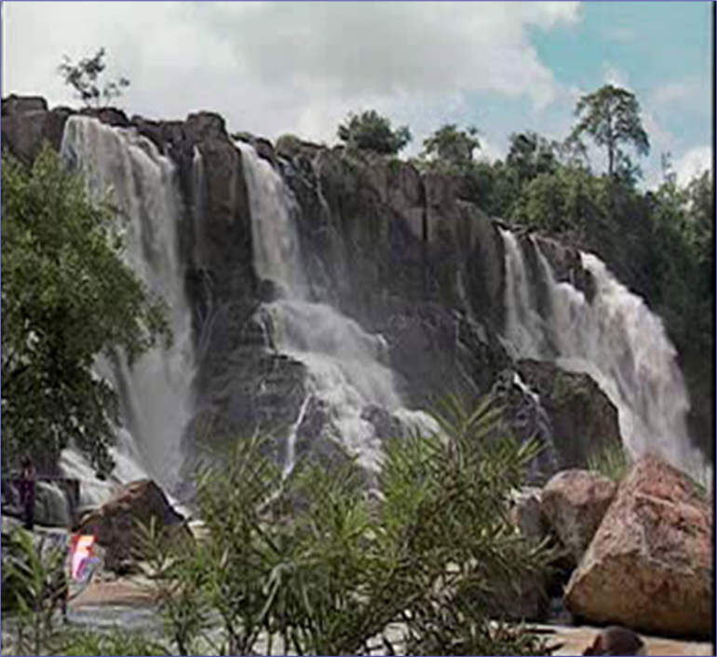
II. Tìm hiểu bài
1. Tiếng mưa trong rừng cọ được tả như thế nào ?
- So sánh với tiếng thác dội về, tiếng gió thổi ào ào.
Đã có ai lắng nghe
Tiếng mưa trong rừng cọ
Như tiếng thác dội về
Như ào ào trận gió.
* Khổ thơ thứ hai miêu tả rừng cọ vào lúc nào ?
- Khổ thơ thứ hai miêu tả rừng cọ vào vào buổi trưa hè.

Slide 9
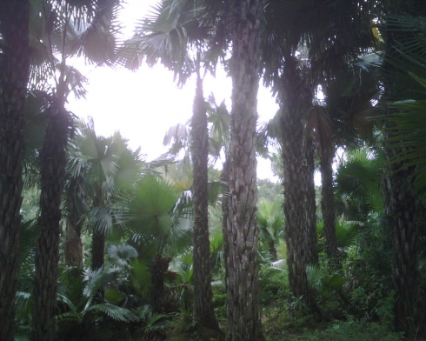
2. Buổi trưa mùa hè ở rừng cọ có gì thú vị ?
- Về mùa hè, nằm dưới rừng cọ nhìn lên, nhà thơ thấy trời xanh qua từng kẻ lá.
Đã ai lên rừng cọ
Giữa một buổi trưa hè
Gối đầu lên thảm cỏ
Nhìn trời xanh, lá che...

Slide 10
3. Tìm những câu thơ nói về vẻ đẹp của hoa cọ và lá cọ.
Đã ai lên rừng cọ
Giữa một buổi trưa hè
Gối đầu lên thảm cỏ
Nhìn trời xanh, lá che…
Đã ai biết gió ấm
Thổi đến tự khi nào
Từ khi rừng cọ nở
Hoa vàng như hoa cau.
Đã có ai dậy sớm
Nhìn lên rừng cọ tươi
Lá xoè từng tia nắng
Giống hệt như mặt trời.

Slide 11
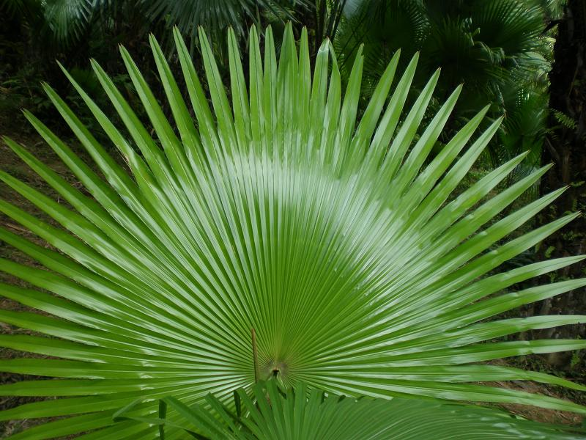
* Vì sao tác giả thấy lá cọ giống như mặt trời ?
- Lá cọ hình quạt, có gân lá xòe ra như các tia nắng nên tác giả thấy nó giống mặt trời.
Đã có ai dậy sớm
Nhìn lên rừng cọ tươi
Lá xoè từng tia nắng
Giống hệt như mặt trời.
Lá cọ

Slide 12
4. Vẻ đẹp của cây cọ được tác giả cảm nhận bằng những giác quan nào ?
* Tác giả đã cảm nhận vẻ đẹp của rừng cọ bằng nhiều giác quan khác nhau:
- Thính giác (tai): Nghe tiếng mưa trong rừng cọ.
- Thị giác (mắt): Ngắm nhìn vẻ đẹp của rừng cọ.

Slide 13




ĐỌC LẠI BÀI
* Nội dung bài nói gì?
* Nội dung: Ca ngợi tình yêu quê hương của tác giả qua hình ảnh mặt trời xanh và những dòng thơ tả vẻ đẹp đa dạng của rừng cọ.
III. Luyện đọc diễn cảm và học thuộc lòng.

Slide 14
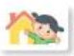
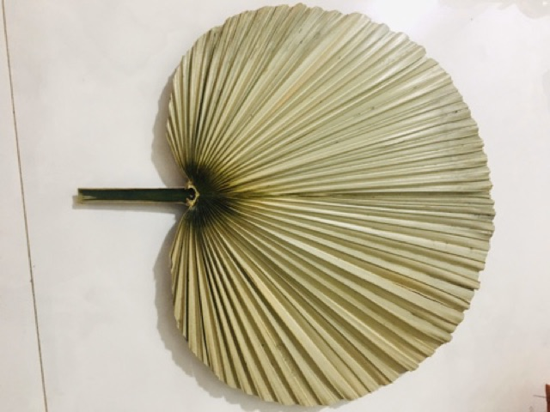
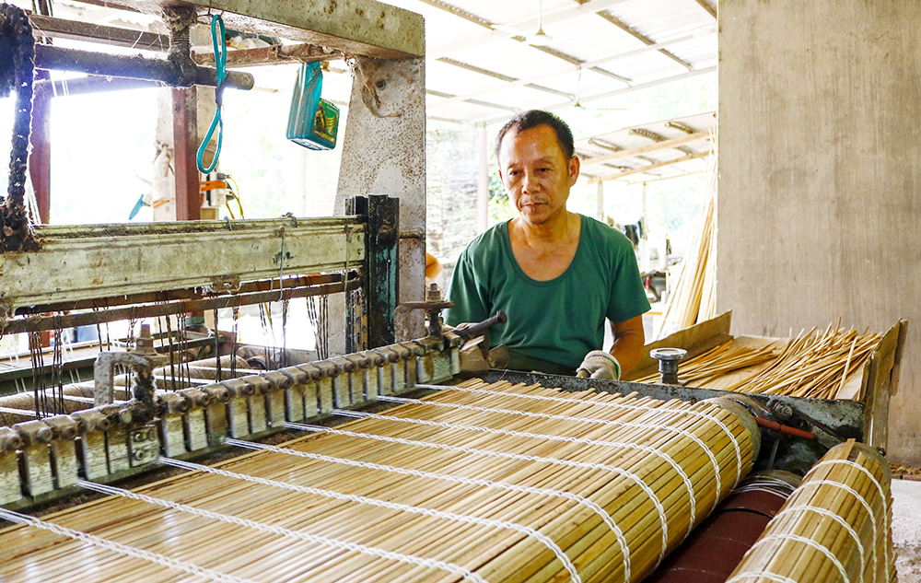
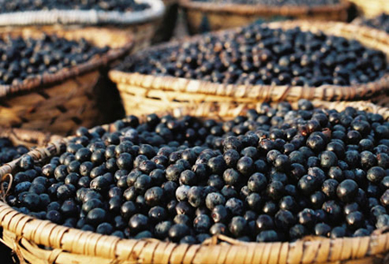
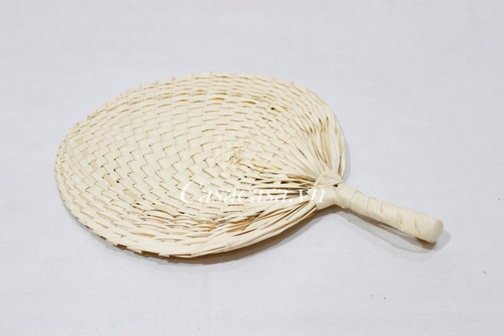
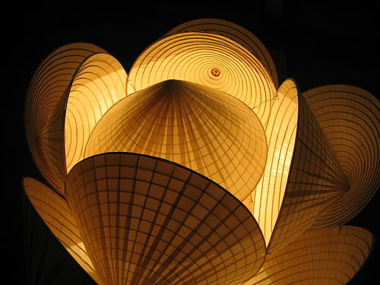
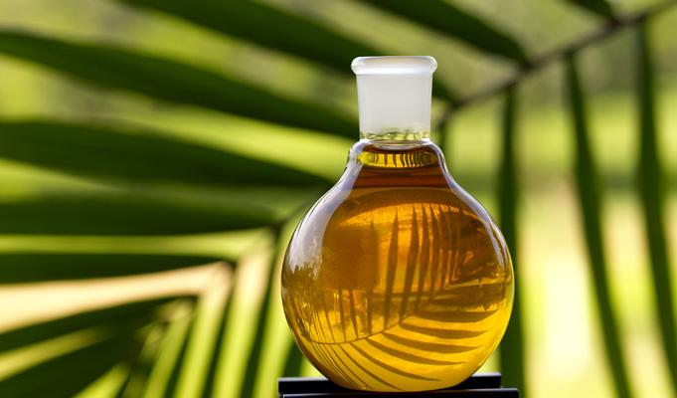
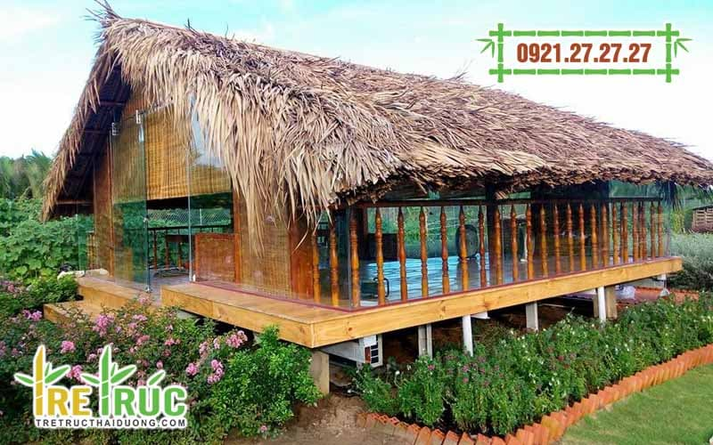
* Cây cọ có tác dụng gì trong cuộc sống hàng ngày?

Slide 15
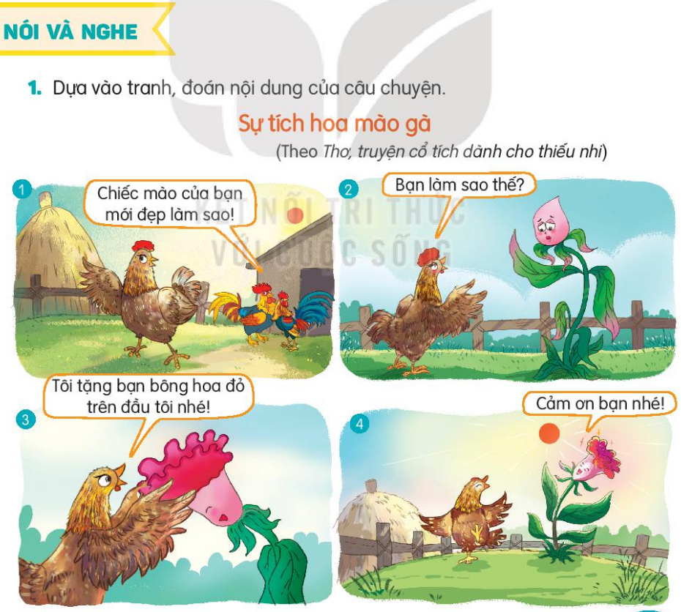
Thứ Hai ngày 19 tháng 2 năm 2024
Tiếng Việt
Đọc: Mặt trời xanh của tôi.
V. Nói và nghe: Sự tích hoa mào gà.

Slide 16
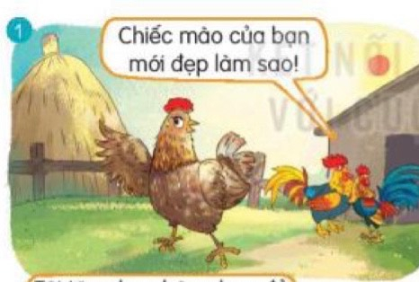
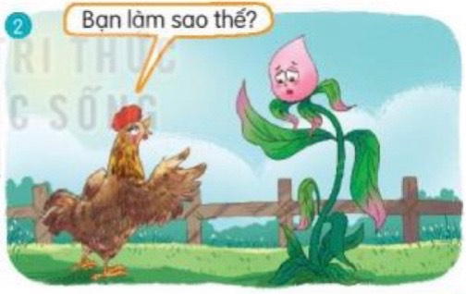
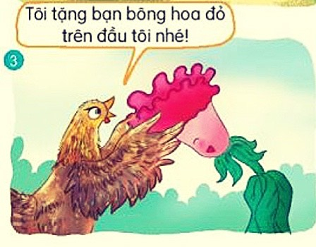
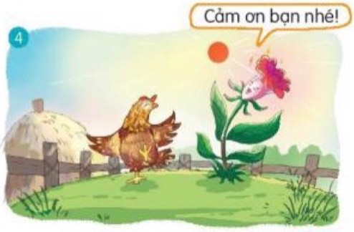
Thứ Hai ngày 19 tháng 2 năm 2024
Tiếng Việt
Đọc: Mặt trời xanh của tôi.
V. Nói và nghe: Sự tích hoa mào gà.
1. Dựa vào tranh đoán nội dung của câu chuyện:
* Bức tranh 1 có nội dung gì?
- Các bạn gà xúm xít quanh bạn gà mơ và khen chiếc mào của bạn ấy rất đẹp.
* Bức tranh 2 có nội dung gì?
- Bạn gà mơ thấy một cái cây màu đỏ tía buồn bã nên hỏi “Bạn làm sao thế?”
* Bức tranh 3 có nội dung gì?
- Bạn gà mơ lấy chiếc mào trên đầu mình tặng cho cây.
* Bức tranh 4 có nội dung gì?
- Chiếc mào không còn trên đầu gà mơ, còn cái cây lại có một bông hoa rực rỡ giống hệt chiếc mào gà.

Slide 17
Thứ Hai ngày 19 tháng 2 năm 2024
Tiếng Việt
Đọc: Mặt trời xanh của tôi.
V. Nói và nghe: Sự tích hoa mào gà.
2. Nghe kể chuyện
3. Kể lại từng đoạn của câu chuyện theo tranh.

Slide 18
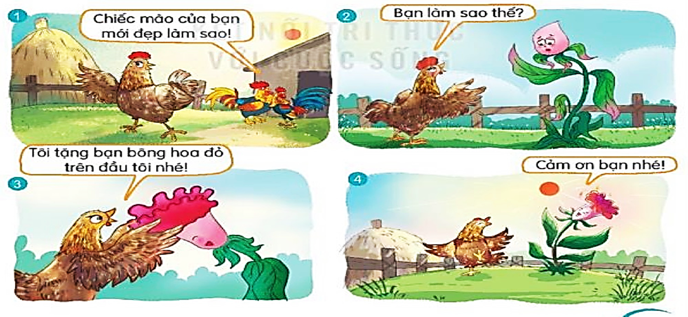
Thứ Hai ngày 19 tháng 2 năm 2024
Tiếng Việt
Đọc: Mặt trời xanh của tôi.
V. Nói và nghe: Sự tích hoa mào gà.
3. Kể lại từng đoạn của câu chuyện theo tranh.

Slide 19
Thứ Hai ngày 19 tháng 2 năm 2024
Tiếng Việt
Đọc: Mặt trời xanh của tôi.
V. Nói và nghe: Sự tích hoa mào gà.
3. Kể lại từng đoạn của câu chuyện theo tranh.
Ngày xưa, các cô gà mái đều có 1 cái mào rất đẹp. Gà mái mơ cũng giống các cô gà có cái mào rực rỡ trên đỉnh đầu. Ai ai cũng suýt xoa khen cái mào của mái mơ”Chiếc mào của bạn mới đẹp làm sao?”. Mái mơ thật là khoan khoái và hãnh diện.

Slide 20
Thứ Hai ngày 19 tháng 2 năm 2024
Tiếng Việt
Đọc: Mặt trời xanh của tôi.
V. Nói và nghe: Sự tích hoa mào gà.
3. Kể lại từng đoạn của câu chuyện theo tranh.
Có một hôm, nó đi đến bên bể nước và nghe thấy tiếng khóc tỉ ti. Nó dừng chân và lắng nghe. Thì ra là một cái cây màu đỏ tía đang khóc ấm ức. Mái mơ liền hỏi: “Bạn làm sao thế?”. Cái cây liền sụt sịt mà bảo: “Các cây quanh đây, cây nào cũng có hoa mà chỉ mỗi mình tôi là không có hoa.” Rồi lại òa lên khóc.

Slide 21
Thứ Hai ngày 19 tháng 2 năm 2024
Tiếng Việt
Đọc: Mặt trời xanh của tôi.
V. Nói và nghe: Sự tích hoa mào gà.
3. Kể lại từng đoạn của câu chuyện theo tranh.
Mái mơ nghe thấy thế, liền nghĩ một lúc rồi quyết định: “Tôi cho bạn bông hoa đỏ trên đầu tôi nhé”. Nói rồi liền đưa cái mào đỏ cho cây hoa ấy.

Slide 22
Thứ Hai ngày 19 tháng 2 năm 2024
Tiếng Việt
Đọc: Mặt trời xanh của tôi.
V. Nói và nghe: Sự tích hoa mào gà.
3. Kể lại từng đoạn của câu chuyện theo tranh.
Cây hoa thấy vậy liền cảm ơn rối rít: Thế bạn cho tôi thật nhé! Cảm ơn bạn!
Và từ đó cây có hoa và gọi tên là Hoa mào gà. Cây vẫn khe khẽ kể cho mọi người nghe về lòng tốt của gà mái mơ.

Slide 23

CHÀO CÁC EM!
Notes:
23

Slide 24






TRƯỜNG TIỂU HỌC TIÊN CÁT.
TIẾNG VIỆT
LỚP 3A1.
NĂM
NHỚ - VIẾT :
MẶT TRỜI XANH CỦA TÔI
GIÁO VIÊN: VŨ THỊ THÚY VINH.

Slide 25
Thứ Ba ngày 20 tháng 2 năm 2024
Tiếng Việt
Khởi động

Slide 26
Thứ Ba ngày 20 tháng 2 năm 2024
Tiếng Việt
Nhớ – viết: Mặt trời xanh của tôi.
Đã có ai lắng nghe
Tiếng mưa trong rừng cọ
Như tiếng thác dội về
Như ào ào trận gió.
Đã ai lên rừng cọ
Giữa một buổi trưa hè
Gối đầu lên thảm cỏ
Nhìn trời xanh, lá che…
Đã ai biết gió ấm
Thổi đến tự khi nào
Từ khi rừng cọ nở
Hoa vàng như hoa cau.

Slide 27
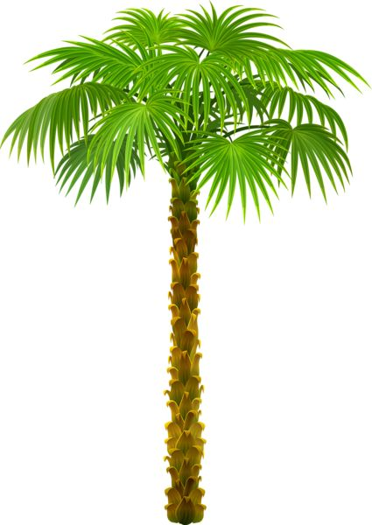
Luyện viết từ khó
- dội về
- giữa
- gió ấm
- hoa cau
Notes:
- GV đọc mẫu để HS đọc theo.
- Mời HS đánh vần một trong các từ.
- Cho HS viết bảng con (mỗi lượt 2 từ).

Slide 28
Thứ Ba ngày 20 tháng 2 năm 2024
Tiếng Việt
Nhớ – viết: Mặt trời xanh của tôi.
Đã có ai lắng nghe
Tiếng mưa trong rừng cọ
Như tiếng thác dội về
Như ào ào trận gió.
Đã ai lên rừng cọ
Giữa một buổi trưa hè
Gối đầu lên thảm cỏ
Nhìn trời xanh, lá che…
Đã ai biết gió ấm
Thổi đến tự khi nào
Từ khi rừng cọ nở
Hoa vàng như hoa cau.

Slide 29
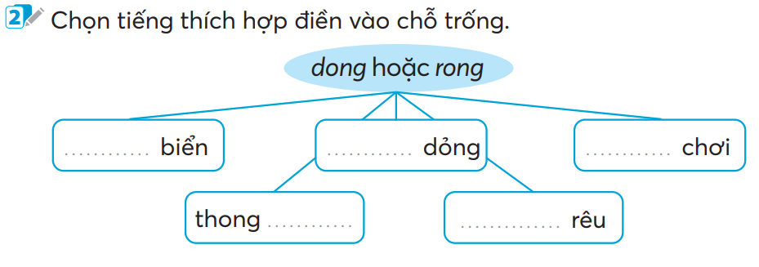
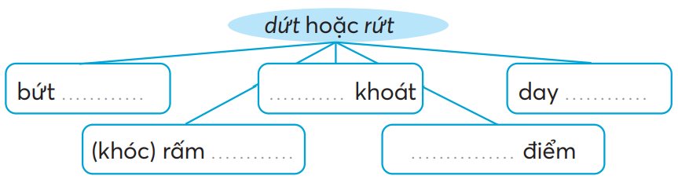
Vở bài tập trang 16

Slide 30
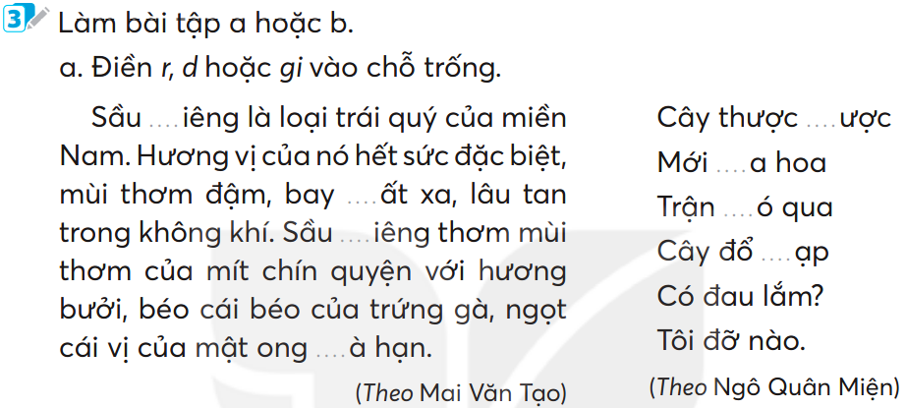
Vở bài tập trang 17

Slide 31
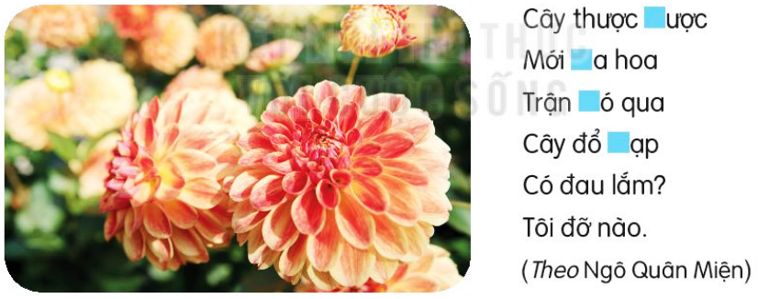
Vở bài tập trang 17

Slide 32
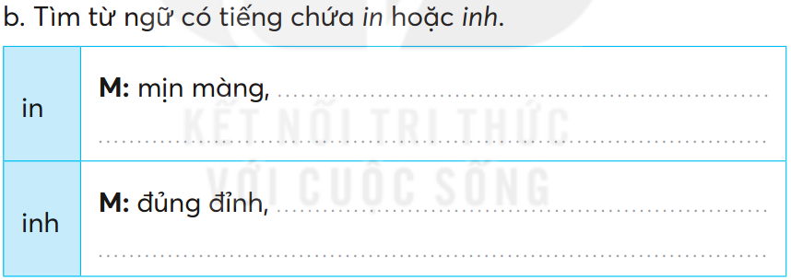
Vở bài tập trang 17

Slide 33
CHÀO CÁC EM!
Notes:
33

